Slide 1
Zestaw komputerowy
wpisz swoje imię i nazwisko oraz klasę

Slide 2
Spis treści
Procesor
Płyta główna
Karta graficzna
Pamięć RAM
Zasilacz
...

Slide 3
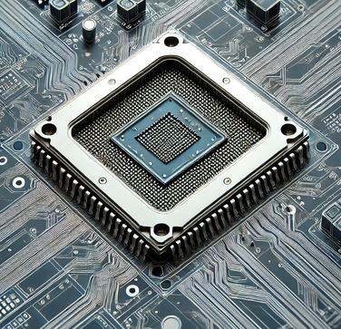
Procesor
Procesor (CPU - Central Processing Unit) to główny układ obliczeniowy komputera, który wykonuje instrukcje programów. Odpowiada za przetwarzanie danych i zarządzanie wszystkimi operacjami systemu komputerowego.
Procesor interpretuje i wykonuje polecenia z pamięci operacyjnej, kontrolując inne podzespoły komputera.

Slide 4
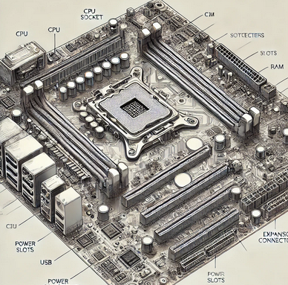
Płyta główna
Płyta główna (motherboard) to główny obwód komputera, łączący wszystkie podzespoły, takie jak procesor, pamięć RAM, karty rozszerzeń, i porty.
Płyta główna umożliwia komunikację między nimi, zarządzając przepływem danych i zasilaniem.

Slide 5
Karta graficzna
Karta graficzna (GPU) to komponent komputera odpowiedzialny za renderowanie obrazów i wyświetlanie grafiki.
Karta graficzna przetwarza dane graficzne, odciążając procesor, co jest kluczowe w grach, projektowaniu graficznym i edycji wideo.

Slide 6
Pamięć RAM
Pamięć RAM to ...
Pamięć RAM ...

Slide 7
Cena zestawu
Lp. | Element | Cena
1. | Procesor
2. | Płyta główna
3. | Karta graficzna
4. | Pamięć RAM
5. | Dysk SSD
6. | Obudowa
7. | Zasilacz
Razem
link do elementu
https://www.x-kom.pl/p/702238-procesory-intel-core-i5-intel-core-i5-12400f.html?utm_medium=ranking-zestawow-202410&utm_source=pclab&utm_campaign=zestaw-do-3000
https://www.x-kom.pl/p/1104379-plyta-glowna-socket-1700-gigabyte-b760m-ds3h-ddr4.html?utm_medium=ranking-zestawow-202410&utm_source=pclab&utm_campaign=zestaw-do-3000
https://www.x-kom.pl/p/1147188-karta-graficzna-amd-sapphire-radeon-rx-7600-pulse-gaming-oc-oc-8g-gddr6.html?utm_medium=ranking-zestawow-202410&utm_source=pclab&utm_campaign=zestaw-do-3000
https://www.x-kom.pl/p/545506-pamiec-ram-ddr4-patriot-16gb-2x8gb-3733mhz-cl17-viper-steel.html?utm_medium=ranking-zestawow-202410&utm_source=pclab&utm_campaign=zestaw-do-3000
https://www.x-kom.pl/p/621625-dysk-ssd-lexar-1tb-m2-pcie-nvme-nm620.html?utm_medium=ranking-zestawow-202410&utm_source=pclab&utm_campaign=zestaw-do-3000
https://www.x-kom.pl/p/1226748-obudowa-do-komputera-silver-monkey-x-coffer.html?utm_medium=ranking-zestawow-202410&utm_source=pclab&utm_campaign=zestaw-do-3000
https://www.x-kom.pl/p/623123-zasilacz-do-komputera-gigabyte-p550b-550w-80-plus-bronze.html?utm_medium=ranking-zestawow-202410&utm_source=pclab&utm_campaign=zestaw-do-3000

